Slide 1
Tissu musculaire

Slide 3
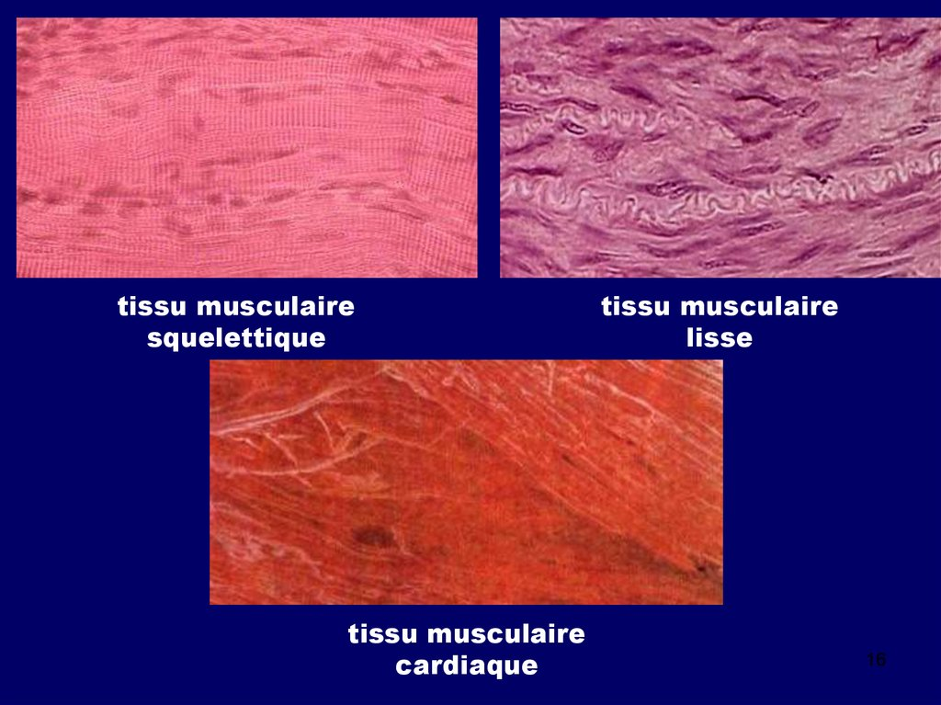

Slide 4
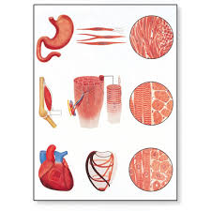

Slide 5
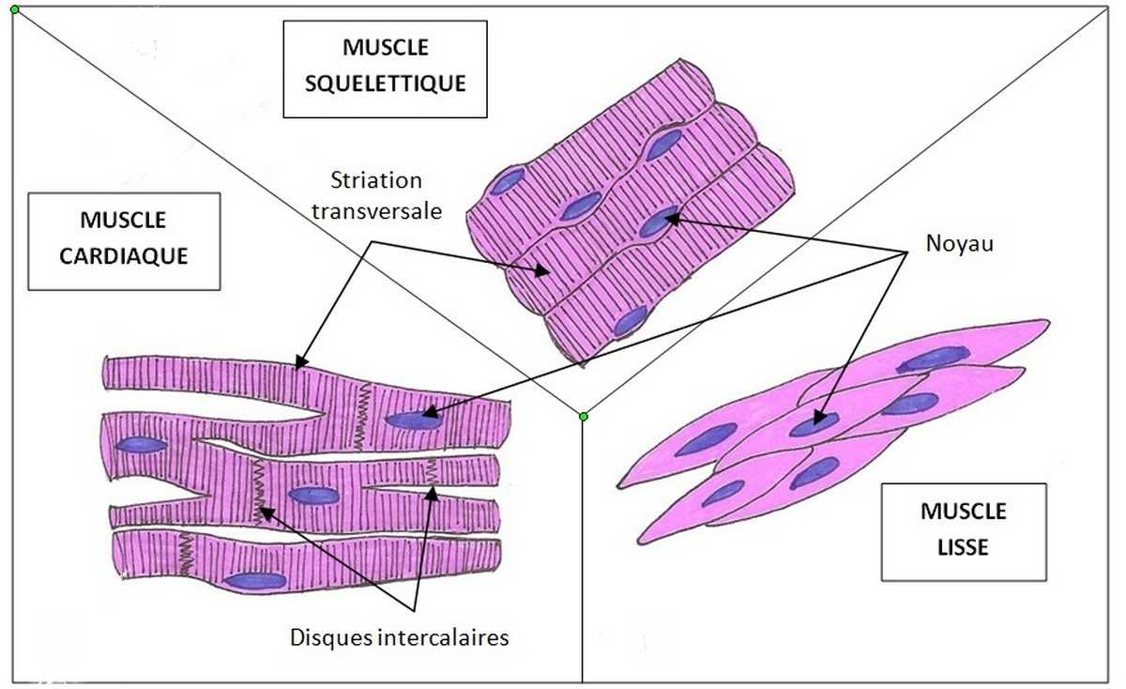

Slide 7
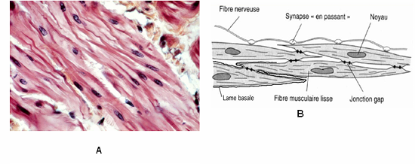
Tissu musculaire lisse

Slide 8
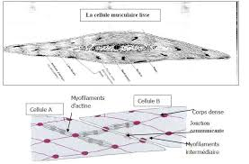

Slide 9
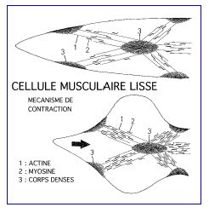

Slide 10
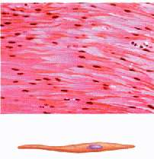

Slide 11
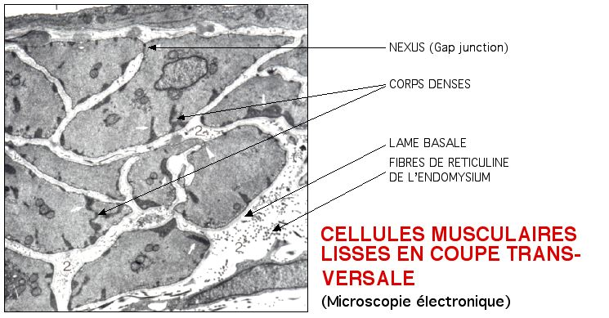

Slide 12
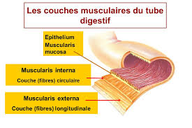

Slide 13
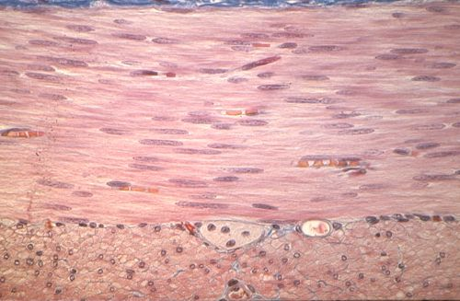
ORGANISATION DES TISSUS MUSCULAIRES LISSES

Slide 14
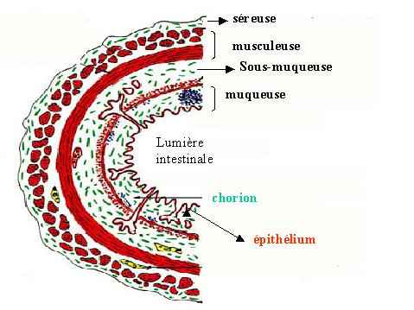

Slide 15
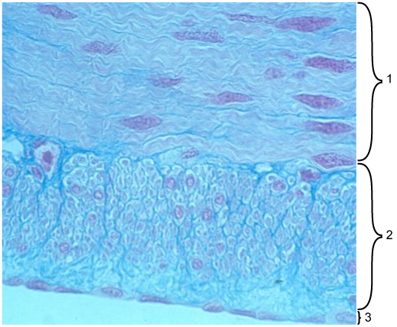
Observation de tissu musculaire lisse selon deux plans de coupe differents
1-fibres musculaires lisses en coupe longitudinale ; 2-fibres musculaires lisses en coupe transversale ; 3-épithélium de revêtement unistratifié pavimenteux (mésentère)

Slide 18
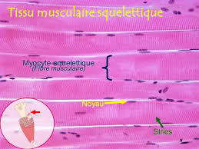

Slide 19
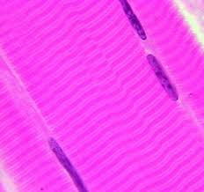

Slide 20
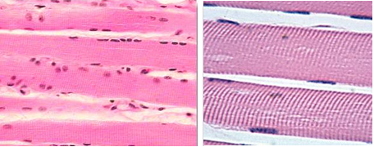

Slide 21
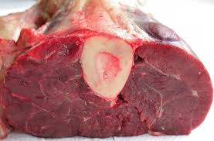

Slide 22
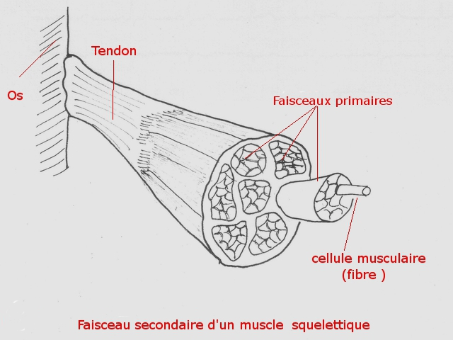

Slide 23
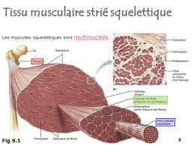

Slide 24
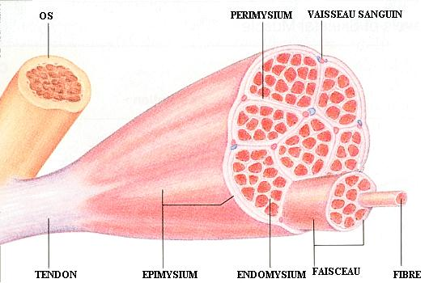

Slide 25
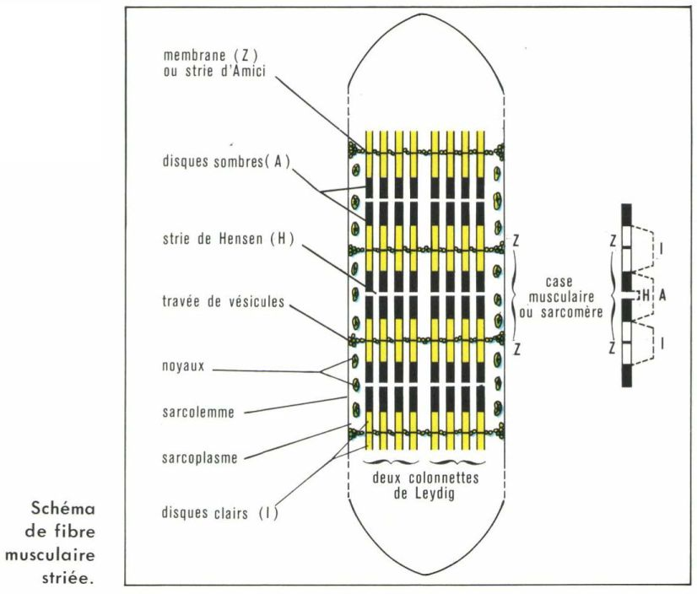

Slide 26
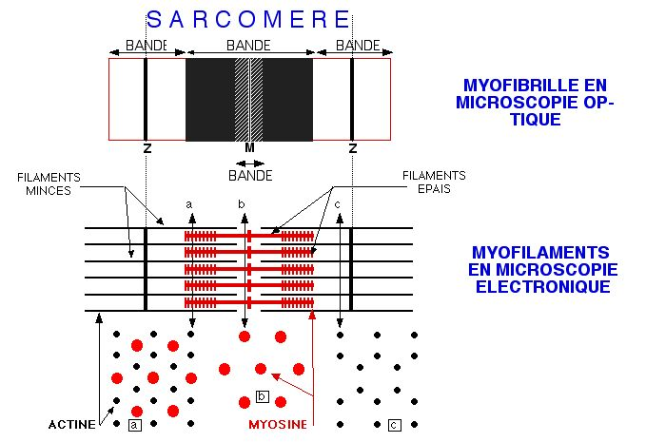

Slide 27
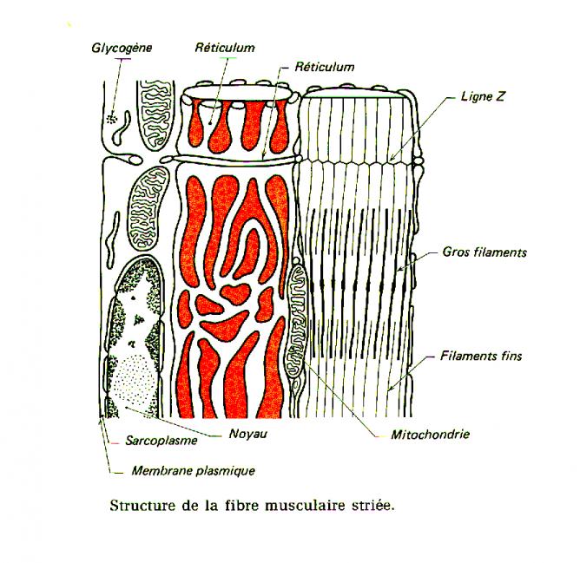

Slide 28
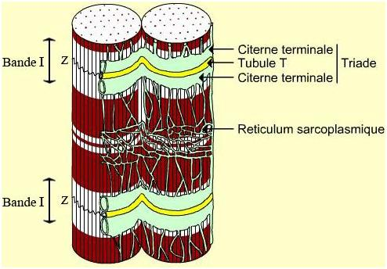

Slide 29
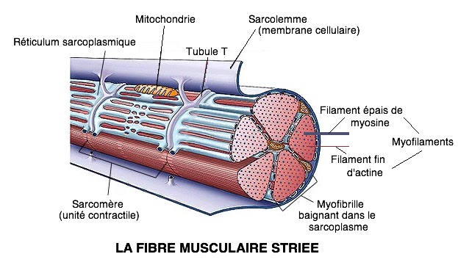

Slide 30
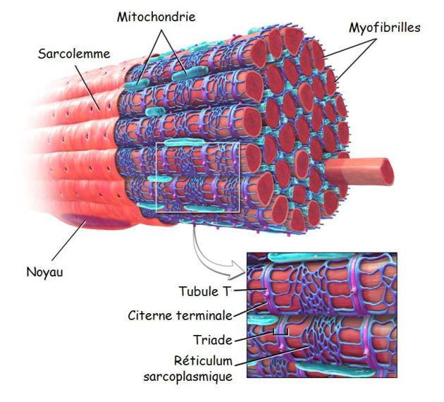

Slide 31
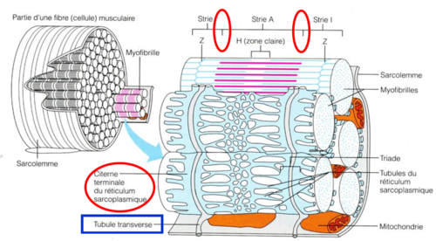

Slide 32
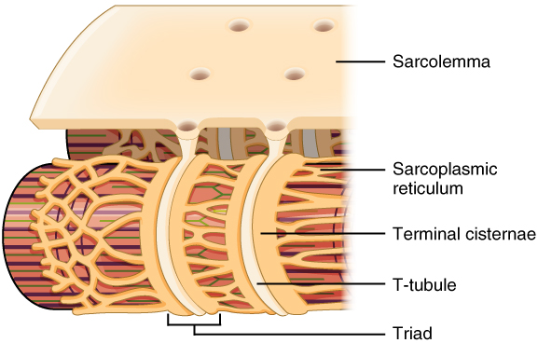

Slide 33
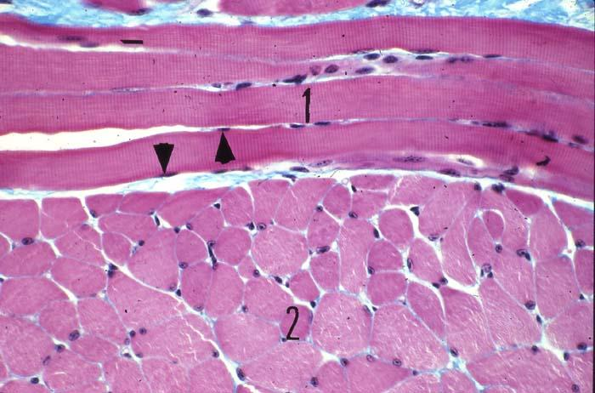
Muscle strié squelettique

Slide 34
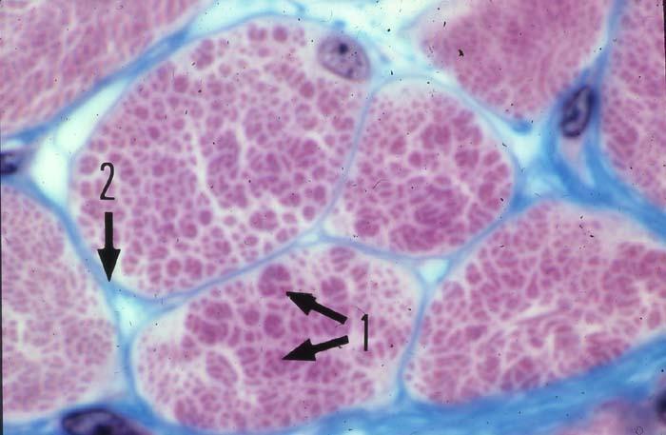
Champs de Conheim

Slide 36
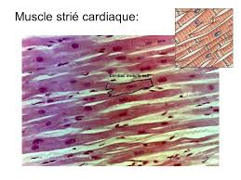

Slide 37
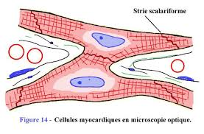

Slide 38
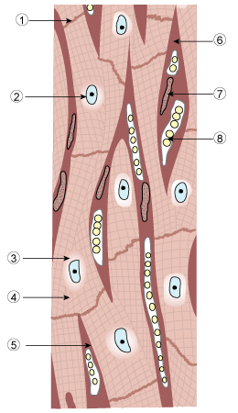
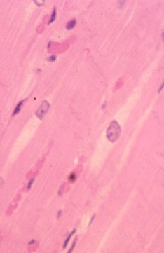
Observation d'une coupe longitudinale de muscle cardiaque et interprétation schématique
1-strie scalariforme ; 2-noyau axial ; 3-sarcoplasme de cellule musculaire cardiaque ; 4-myofibrilles à striation transversale ; 5-sarcolemme ; 6-endomysium ; 7-noyau d'un fibroblaste ; 8-capillaire sanguin

Slide 39
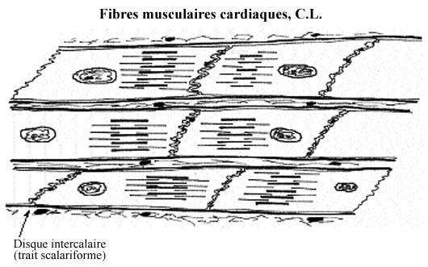

Slide 40
